Slide 2
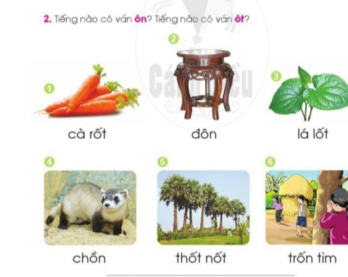

Slide 3
ôn
ôt

Slide 4
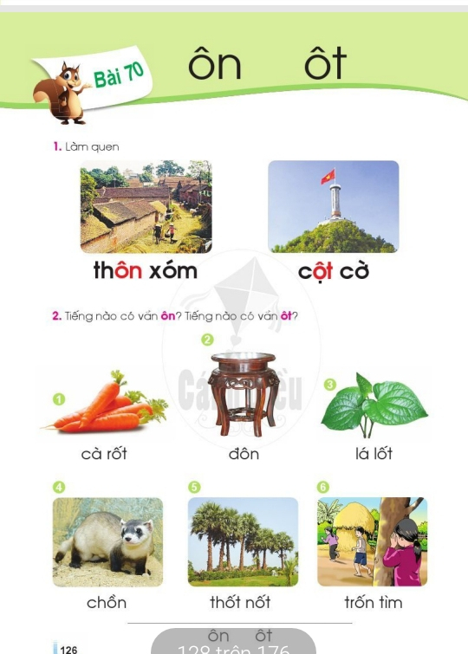

Slide 7
